Slide 1
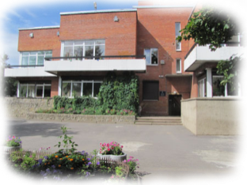
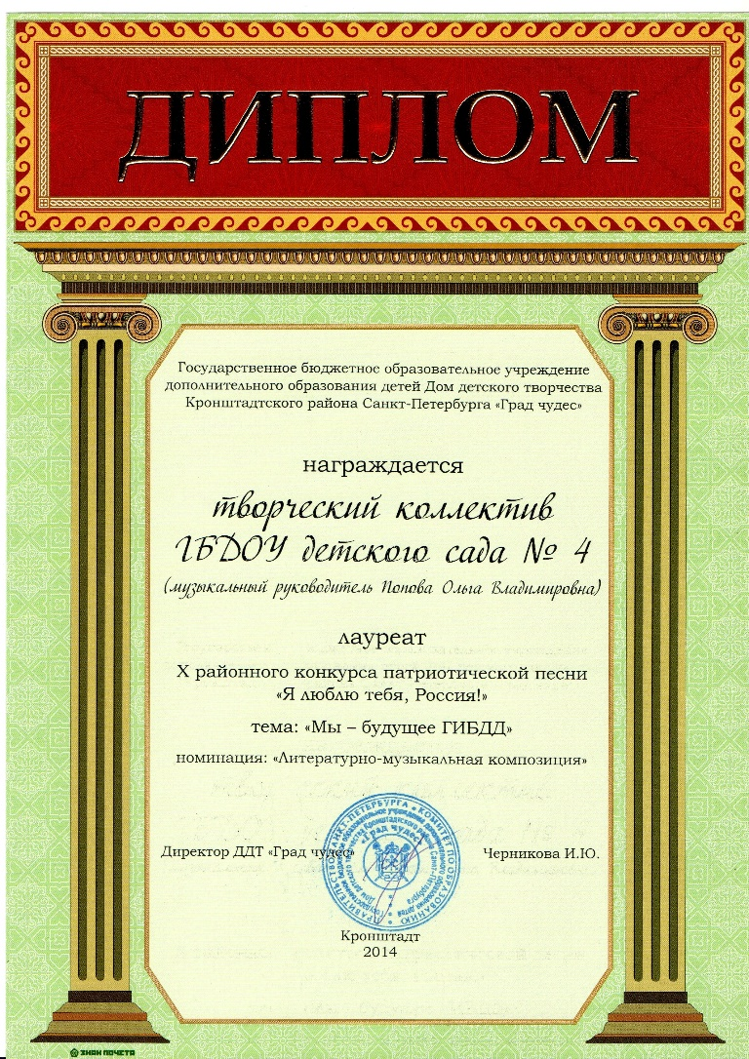
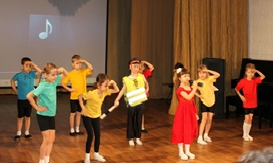
X районный конкурс патриотической песни «Я люблю тебя, Россия»
Номинация: Литературно-музыкальная композиция по ПДД

Slide 2
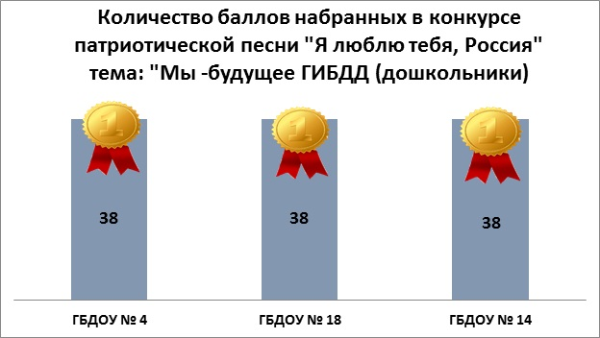
X районный конкурс патриотической песни «Я люблю тебя, Россия»
Номинация: Литературно-музыкальная композиция по ПДД
http://ddt-grad-tchudes.narod.ru/naprawl.files/ddtt.files/ddtt2013.html

